Slide 1





서울에스병원
종합 시스템
KDT 선도기업형 훈련과정 [에스트래픽] 스마트 모빌리티 DX Academy
임동현(팀장) | 임소리 | 오종석 | 하재영

Slide 2




목차
프로젝트 기획
팀원 역할 정의 | 프로젝트 개요 | 프로젝트 주요 기능
PROJECT INDEX
기술 및 데이터 설계
개발 스택 | 데이터 구조 설계(ERD)
핵심 기술 로직
사용자 권한별 매트릭스 | 차량 번호판 인식 OCR 프로세스
서비스 시연 & 향후 계획
시스템 통합 시연 | 서비스 확장성 및 고도화 계획

Slide 3




팀원 역할
팀원 개인 담당 업무 소개
백 엔드
백 엔드
임동현 | 팀장
오종석
DB 및 ERD 설계
시스템 통합 백 엔드 구축
OCR 연동 번호판 판독 로직 개발
주차장 시스템 백 엔드 구축
진료 연동 정산 로직 구축
프론트 엔드
프론트 엔드
임소리
하재영
사용자 접점 서비스(Web/Kiosk)
통합 프론트 엔드 개발 및 UI 설계
실시간 주차 현황판 UI 설계
차량 위치·이용 요금 정보 UI 설계

Slide 4
프로젝트 개요
프로젝트명: 서울에스병원 종합 시스템
개발 기간: 26.01.26 ~ 02.20
개요 1
개요 2
개요 3
서비스
기획 배경
기획 목적
OCR 기반 입·출차 시스템 운영 및 예약·민원 통합 관리를
지원하는 스마트 병원 솔루션
웹 통합 병원 시스템 고도화 및 차량 번호판 인식 프로세스 선행 연구를 통한 병원 솔루션 구현
환자 중심 서비스 접근성·편의성 강화 및 고도화된 보안 기반
행정 최적화
“ 번호판 인식 기반 주차 최적화 및 체계적인 보안 권한이 조화된 통합 스마트 병원 시스템 ”
Notes:
수업 때 배운 거 복습 및 ocr 예습 >> 대본에 넣어도 좋을 것 같아요
(추가 참고내용)
기획 배경: 주차 및 예약 과정의 병목 현상을 해소하고, 환자의 민감 정보를 보호하기 위한 계층별 접근 제어 시스템과 원무팀 중심의 전문적인 고객 응대 체계를 구축하여 운영 프로세스의 투명성 및 보안성 강화
기획 목적: 환자 중심의 의료 서비스 접근성 향상과 병원 행정 운영의 최적화를 실현하고, 고도화된 권한 제어 기반의 보안 설계를 통해 시스템 안전성 및 데이터 신뢰성 확보

Slide 5

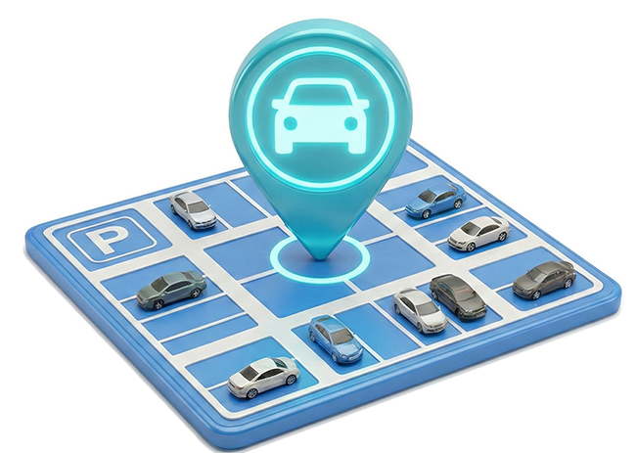


프로젝트 주요 기능
주요 기능 및 운영 로직
LICENSE PLATE OCR
AUTO PARKING MAPPING
RESERVATION SYSTEM
ROLE-BASED MANAGEMENT
OCR 엔진 기반
차량 번호 자동 판독
동선 최적화형
주차 구역 자동 매핑
진료 데이터 연동 기반
통합 예약 시스템
권한별 접근 제어 기반
VOC 통합 관리

Slide 6

























개발 스택(Tech Stack)
시스템 아키텍처 및 모듈별 연동 기술 사양
Front-end
Back-end
DB
REST
API
JDBC
JNA
OCR
OCR Test
ERD
JNA

Slide 7
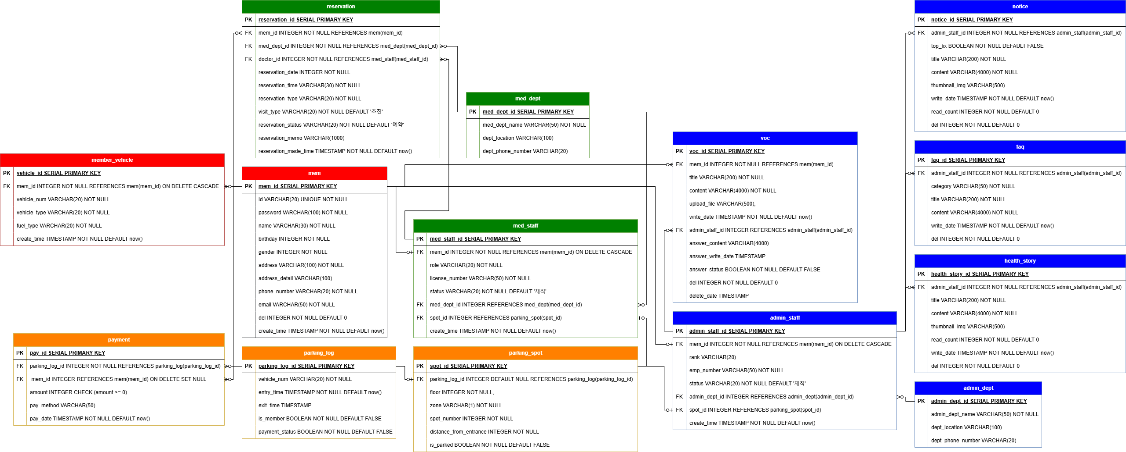
ERD - 전체
유기적 서비스 연동을 위한 통합 데이터 모델링

Slide 8
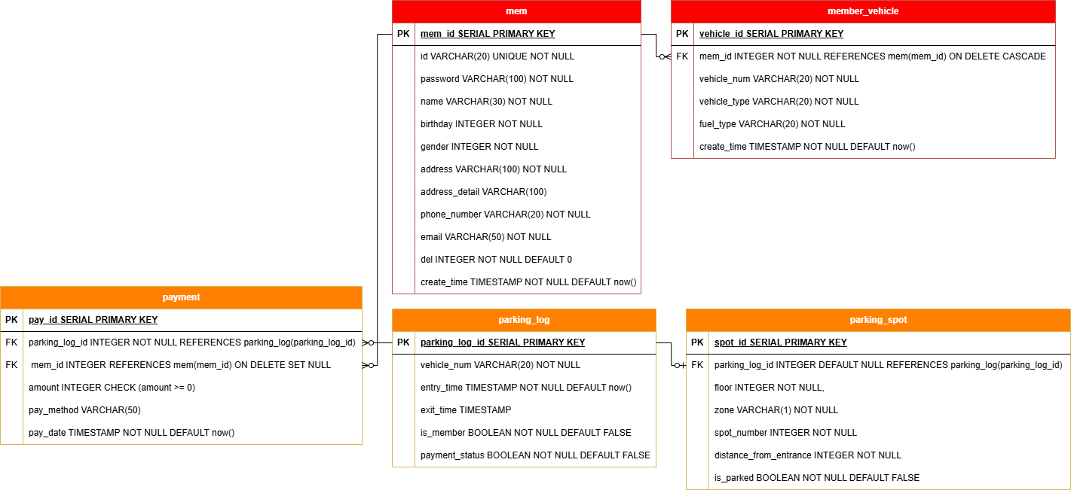
ERD – 회원 및 차량
회원 테이블
회원 차량 테이블
결제 테이블
입출차 로그 테이블
주차장 테이블

Slide 9
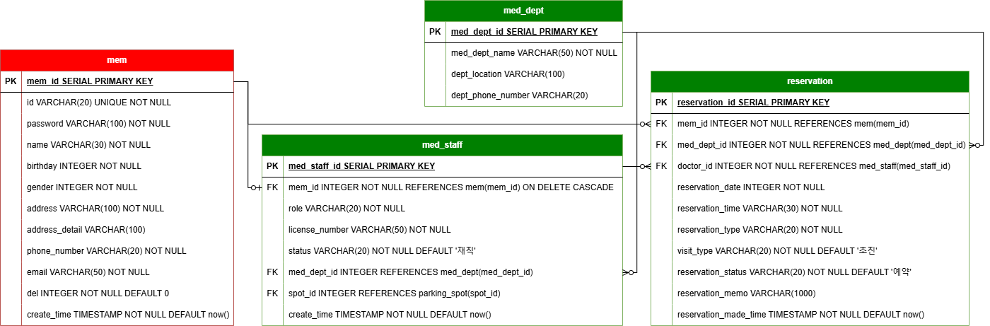
ERD – 회원 및 의료진
의료 부서 테이블
회원 테이블
진료 예약 테이블
의료진 테이블

Slide 10
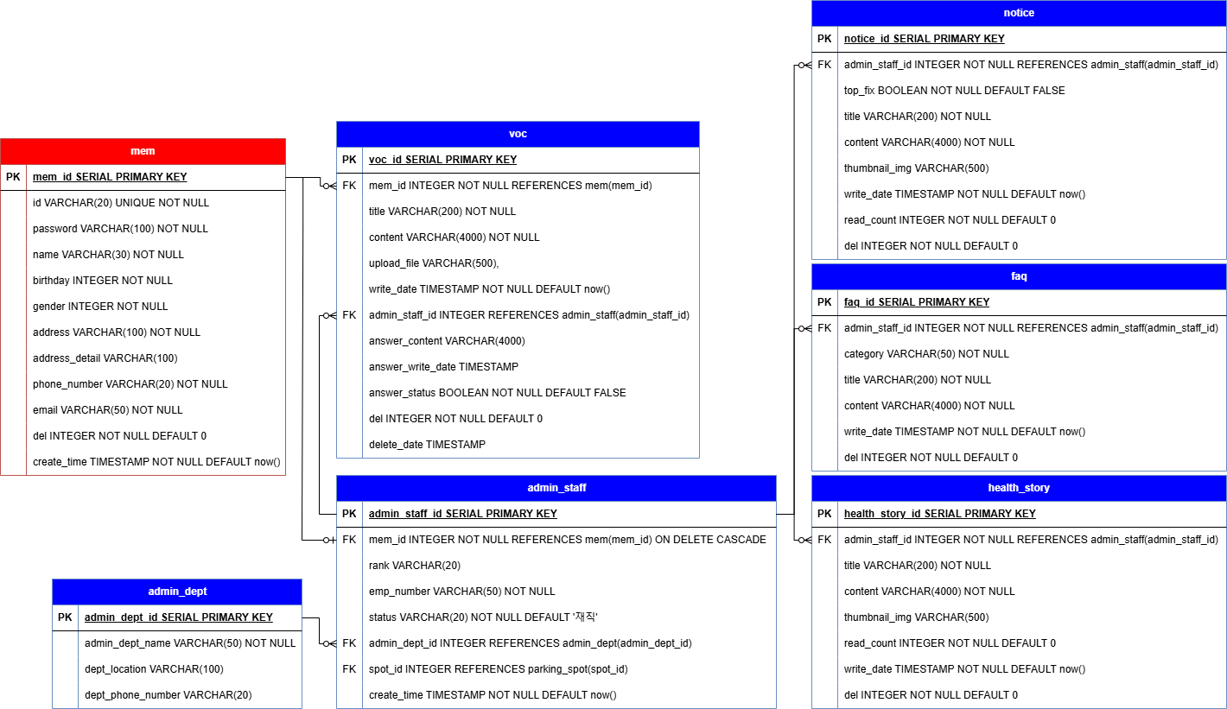
ERD – 회원 및 행정
공지사항 테이블
회원 테이블
VOC 테이블
FAQ 테이블
행정 부서 테이블
행정직 테이블
건강이야기 테이블

Slide 11
사용자 권한별 핵심 기능
사용자 그룹별 권한 할당을 통한 데이터 보안 및 업무 최적화
기능 | 일반회원 | 의료진 | 행정-원무팀 | 행정-홍보팀
차량 CRUD | O | O | O | O
진료예약 CRUD | O | O | O | O
진료예약 강제삭제 | X | O | X | X
VOC 작성 | O | X | X | X
VOC 답변 | 강제삭제 | X | X | O | X
공지사항 | FAQ CRUD | X | X | O | X
건강이야기 CRUD | X | X | X | O
Notes:
대본 참고
다음은 사용자 권한에 따른 화면 구성입니다. 먼저 일반회원은 마이페이지를 통해 차량 등록, 개인 정보 수정, 진료 예약 및 내역 조회가 가능합니다. 또한 고객의 소리 메뉴에서는 본인이 작성한 문의만 확인할 수 있도록 제한했습니다.
반면 의료진은 진료 일정과 예약 내역을 확인할 수 있으며, 환자 관리 중심의 화면으로 구성했습니다. 특히 고객의 소리 페이지는 의료진에게는 아예 노출되지 않도록 설정했습니다. 이는 문의 내용 중 일부가 감정적인 표현을 포함할 수 있기 때문에 의료진이 진료 업무에만 집중할 수 있도록 역할을 명확히 분리한 설계입니다.
대신 해당 문의는 원무팀에서 전담 처리하도록 구성하여 조직 구조에 맞는 업무 흐름을 반영했습니다.

Slide 12




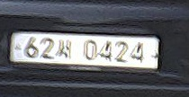

OCR 프로세스
차량 번호판 인식
확대x2, 바이큐빅 보간, 흑백화, 패딩 |  |  | 확대x3, 바이큐빅 보간, 명암 조절, 이진화, 패딩
완벽+부분: 86.9% | 완벽: 68.9% | 부분: 18.0% | 완벽+부분: 83.8% | 완벽: 59.3% | 부분: 24.5%
확대x2, 바이큐빅 보간, 가우시안 블러, 패딩 |  |  | 확대x2, 딜레이션, 가우시안 블러, 패딩
완벽+부분: 87.5% | 완벽: 66.4% | 부분: 21.1% | 완벽+부분: 90.3% | 완벽: 69.8% | 부분: 20.5%
확대x2, 딜레이션, 에로전, 패딩 |  |  | 확대x3, 딜레이션, 패딩
완벽+부분: 87.1% | 완벽: 66.1% | 부분: 21.0% | 완벽+부분: 88.9% | 완벽: 65.9% | 부분: 23.0%
확대x2, 딜레이션, 명암 조절, 패딩 |  |  | 확대x2, 색상 반전, 패딩
완벽+부분: 89.9% | 완벽: 69.5% | 부분: 20.4% | 완벽+부분: 78.0% | 완벽: 67.1% | 부분: 10.9%
Notes:
대본 참고
다음은 사용자 권한에 따른 화면 구성입니다. 먼저 일반회원은 마이페이지를 통해 차량 등록, 개인 정보 수정, 진료 예약 및 내역 조회가 가능합니다. 또한 고객의 소리 메뉴에서는 본인이 작성한 문의만 확인할 수 있도록 제한했습니다.
반면 의료진은 진료 일정과 예약 내역을 확인할 수 있으며, 환자 관리 중심의 화면으로 구성했습니다. 특히 고객의 소리 페이지는 의료진에게는 아예 노출되지 않도록 설정했습니다. 이는 문의 내용 중 일부가 감정적인 표현을 포함할 수 있기 때문에 의료진이 진료 업무에만 집중할 수 있도록 역할을 명확히 분리한 설계입니다.
대신 해당 문의는 원무팀에서 전담 처리하도록 구성하여 조직 구조에 맞는 업무 흐름을 반영했습니다.

Slide 13
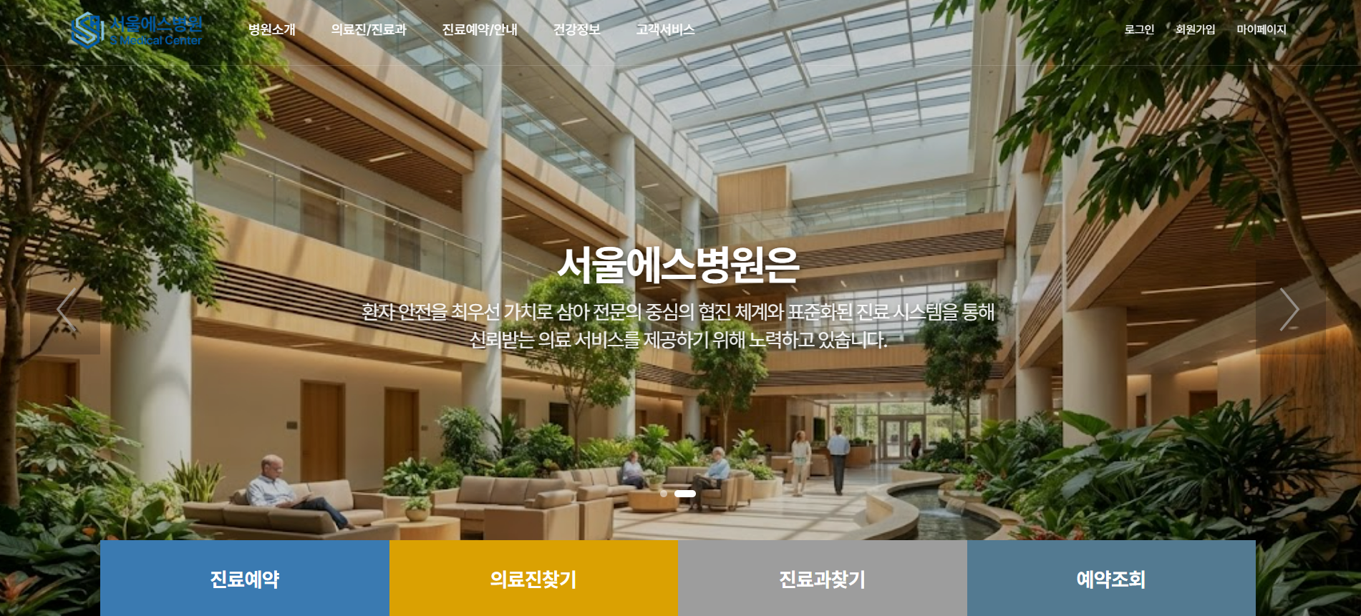
프로그램 시연
시스템 통합 시연

Slide 14
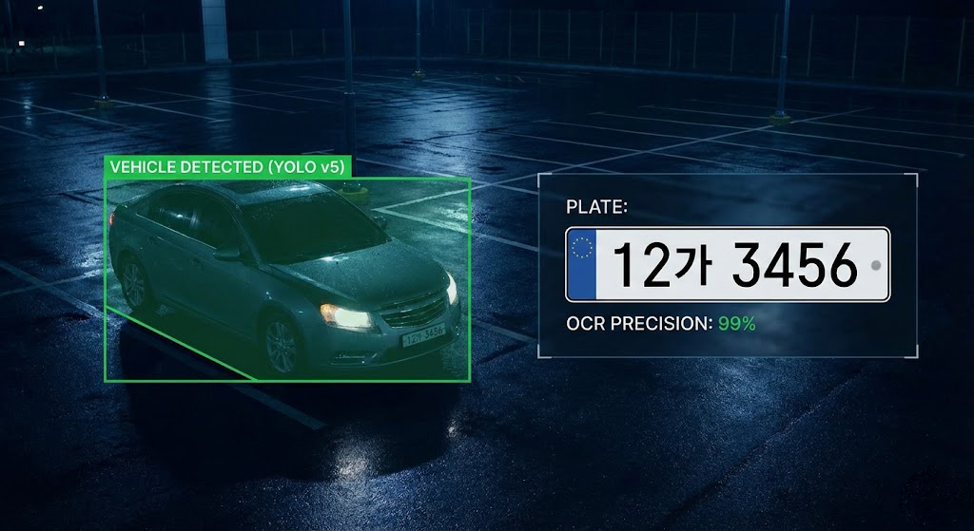
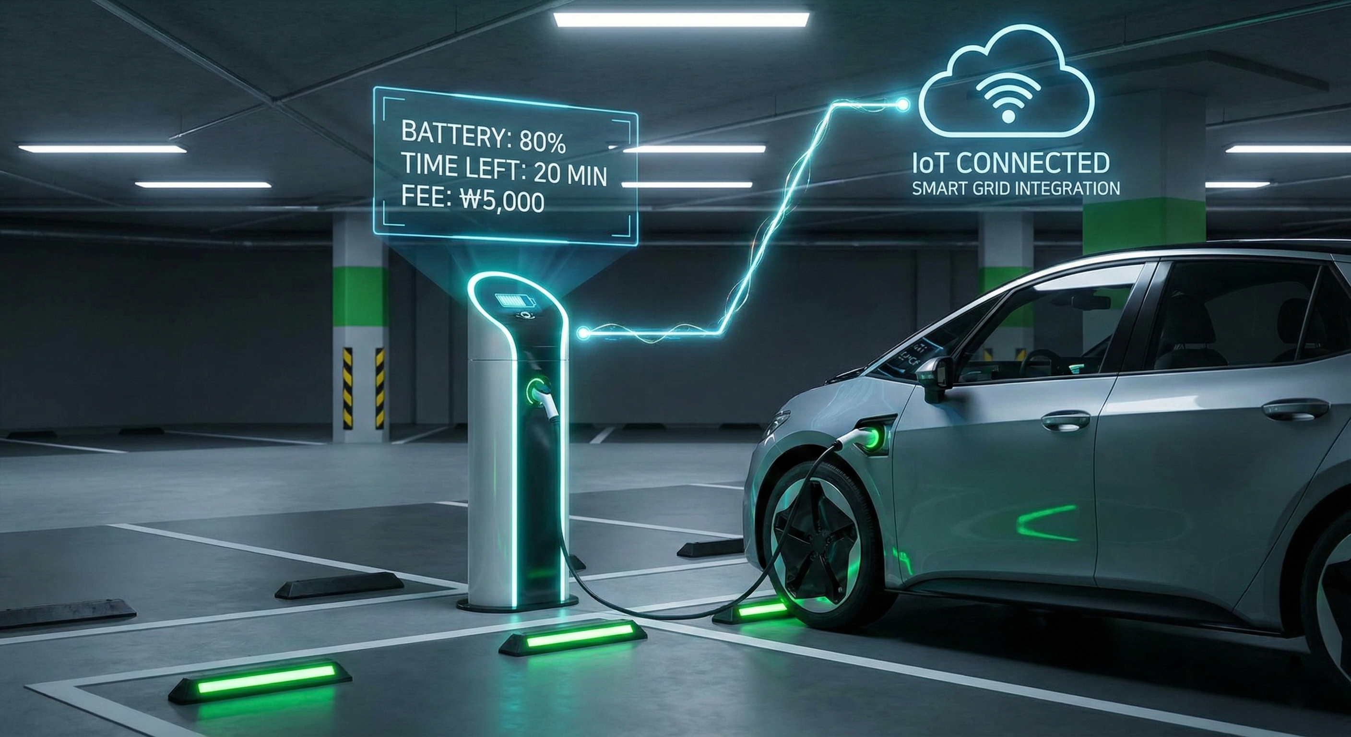
서비스 확장 계획
기술 고도화 및 사업 영역 확대를 통한 스마트 시티 인프라 구축
AI 기반 차량 인식 고도화
Python YOLO 기반의 딥러닝 객체 탐지 모델 도입
기상 악화 및 야간 환경에서의 OCR 인식 정밀도 개선
차량 객체 추적(Object Tracking)을 통한 주차 유도 자동화
E-Mobility 연동형 스마트 파킹
전기차(EV) 충전 구역 자동 배정 및 점유 현황 관제
충전 시간과 주차 요금을 결합한 통합 정산 시스템 확장
IoT 센서 연동을 통한 실시간 주차 시각화 대시보드 구축

Slide 15
Q & A

Slide 16
감사합니다

